Slide 1
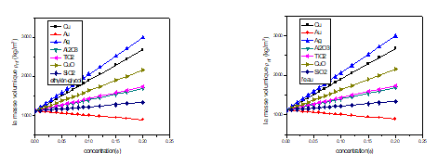
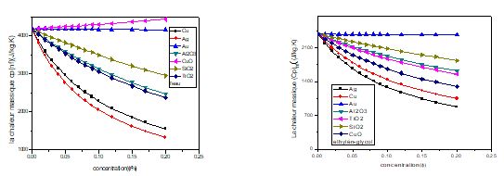
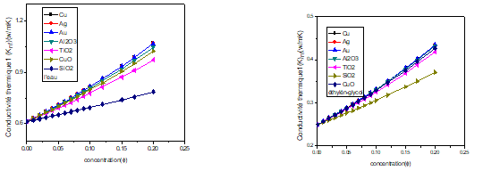
.
.
UNIVERSITÉ DE M’SILA FACULTE DE TECHNOLOGIE
DEPARTEMENT DE GÉNIE MECANIQUE
3ème année Energétique
Etude de l’influence des nano particules sur les propriétés thermo physique du nano fluide
Etudiantes: Elbaggoure khawla- ladjnef saliha. Encadreur :Mme Benkherbache souad
Résumé
On propose dans ce travail d’étudier l’influence de la concentration en nanoparticules (Al2O3, Cu O, Cu, Ag and Au) dispersées dans un fluide de base sur les propriétés thermo physiques des nano fluides. En utilisant les différents modèles de la littérature qui déduisent les propriétés thermo physiques des nano particules solides en fonction de la concentration de ces dernières. Les calculs réalisés ont montrés que l’ajout de nanoparticules dans un fluide de base a pour effet d’augmenter la masse volumique, la viscosité dynamique ainsi que la conductivité thermique et aussi diminuer le coefficient d’expansion thermique.
INTRODUCTION
Les nanofluides sont des dispersions de particules de taille nanométrique (dont le diamètre est typiquement inférieur ou égal à 100 nm), appelées nanoparticules, dans un fluide de base afin d'en améliorer certaines propriétés. Les nanosciences étudient la structure de la matière au niveau moléculaire donc à l'échelle nanométrique dans le but d'innover dans de nombreux domaines tels que : l'environnement, la production, le refroidissement des composants électroniques, la biologie, le diagnostic médical, le traitement de l'eau, refroidissement dans un moteur thermique et le stockage de l'énergie.
Avantages
Une grande surface d’échange de chaleur entre les particules et les fluides, Haute dispersion et stabilité des particules dans le fluide de base.
Inconvénients
Sédimentation, bouchons dans les écoulements, le coût élevé .Difficultés dans le processus de production.
RESULTATS
Figure.2: Evolution de la chaleur massique du nano fluide.
Figure.3:Evolution de coefficient d'expansion
Figure.4: Evolution de conductivité thermique1 du nano fluide.
.
Figure.1: La masse volumique du nano fluide.
Figure.2. La chaleur massique du nano fluide.
PROPRIETES THERMO PHYSIQUE DES NANOFLUIDES
1.La masse volumique(ρ):
2.Conductivité thermique(k):Modèle maxwell
3.Viscosité dynamique (µ):Modèle d’Einstein
4.La chaleur massique(cp):
5.La coefficient d’expansion volumique(β):
CONCLUSION
Dans ce travail de mémoire nous avons mené une étude théorique L'utilisation de nano fluides en tant que fluide thermique est un nouveau domaine qui est encore en phase de recherche. Des améliorations d'échange thermique , notamment pour certaines applications moteurs thermiques et refroidissement électronique.

